Slide 1
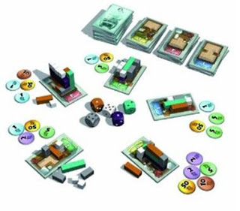
CIÊNCIAS – 8º ANOS
Montagem de um
jogo

Slide 2
Etapas:
- 1º dia no laboratório de informática
Assistir a um vídeo sobre sistema endócrino.
https://youtu.be/xhy4J0sG_jk
-Após assistir o vídeo vão responder perguntas referentes ao mesmo.
Acessem:
https://docs.google.com/forms/d/1gughH8Vl73D74X4zLqiyC85WGlf8OoMN7PRScRoT4lc/viewform?usp=send_form

Slide 3
2º dia no laboratório de informática
Cada grupo com 05 ou 04 componentes divididos em duplas deverão montar as cartas de sorte, revés e sorte ou revés.
Criar estas cartas no Word ou Powerpoint
Salvar no pen drive, imprimir e recortar;
SALVE EM: DCLAB – 8º A B C D – Ciências jogo – sistema Endócrino

Slide 4
MODELOS – CARTAS DE SORTE, REVÉS, SORTE/REVÉS
SORTE
HIPOTÁLAMO PRODUZ DOIS HORMÔNIOS E ARMAZENA NA HIPÓFISE
Ande 3 casas
OU
SORTE
HIPOTÁLAMO PRODUZ DOIS HORMÔNIOS E ARMAZENA NA HIPÓFISE
Ande 3 casas

Slide 5
REVÉS
VOCÊ ESTÁ EM UMA SITUAÇÃO PERIGOSA, SUAS GLÂNDULAS ADRENAIS LIBERARAM MUITA ADRENALINA.
Volte 4 casas
OU
REVÉS
VOCÊ ESTÁ EM UMA SITUAÇÃO PERIGOSA, SUAS GLÂNDULAS ADRENAIS LIBERARAM MUITA ADRENALINA.
Volte 4 casas

Slide 6
SORTE OU REVÉS
Função da insulina e glucagon?
a)Manter o taxa de glicose no sangue
b) Absorver glicose
c) Degradar a glicose
Acertar: ande 4 casas
Errar: volte 5 casas
OU
SORTE OU REVÉS
Função da insulina e glucagon?
a)Manter o taxa de glicose no sangue
b) Absorver glicose
c) Degradar a glicose
Acertar: ande 4 casas
Errar: volte 5 casas

Slide 7
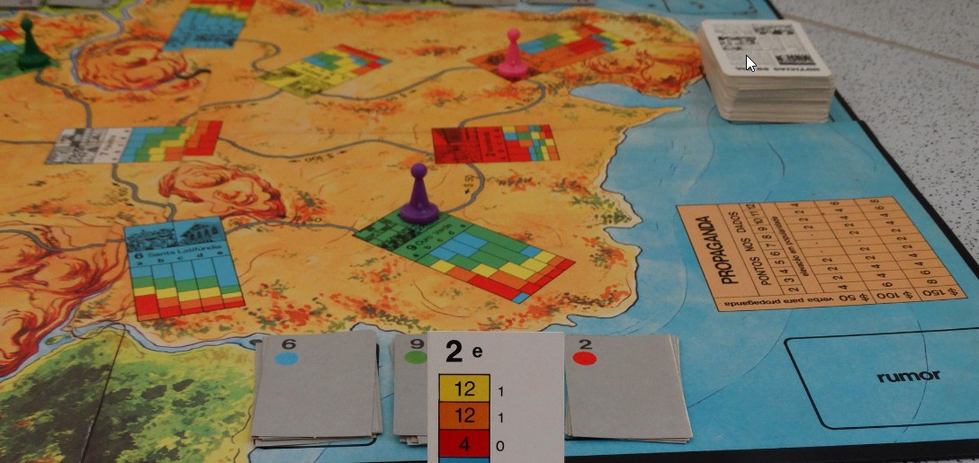

Slide 8
Regras para montagem de um jogo sobre o Sistema Endócrino (Valendo de 0 a 1 ponto como parte integrante da prova mensal)
Utilizar uma cartolina para confeccionar um jogo de tabuleiro (corrida);
Montar regras claras e coerentes com o jogo;
Riscar na cartolina 40 casas;
Trazer de outro jogo os pinos e dados para jogar;
Montar cartas correspondentes para casa de sorte, revés e sorte ou revés. A quantidade de cartas ficará a critério do grupo;
Cartas de sorte deverão conter: informações sobre o sistema endócrino e suas glândulas; vantagens para o jogador como andar um nº de casas, fazer o adversário anterior retroceder algumas casas, etc.
Cartas de revés deverão conter: também informações sobre o sistema endócrino e suas glândulas; desvantagens para o jogador como retroceder algumas casas, esperar a vez, etc.
Cartas de sorte ou revés deverão conter: perguntas sobre o sistema endócrino e suas glândulas, se acertar o jogador terá vantagens, se errar terá desvantagens (vale a criatividade das equipes em elaborar as vantagens ou desvantagens de cada participante);
A cartolina pode ser branca ou cores claras, pintar com cores diferentes as casas de sorte, revés e sorte ou revés;
Não se esquecer de colocar o nome do jogo e figuras ou desenhos, aproveitar toda a cartolina (visual contará!);
Os nomes dos componentes do grupo, números e turma no verso da cartolina.
Professora – Mônica Lopes 8º ano

